Slide 1
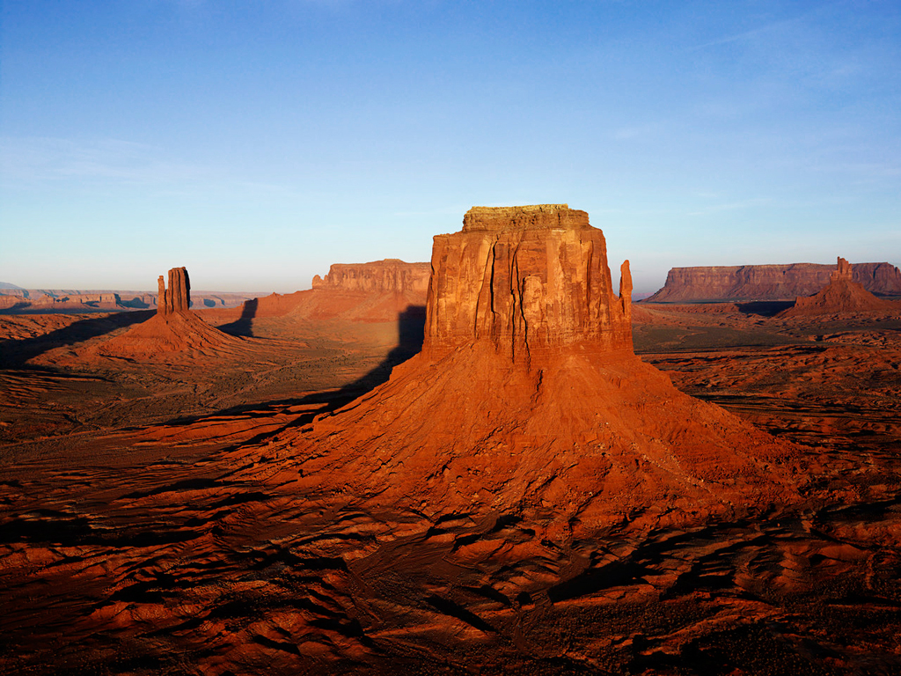
المشكلات البيئية
ا.م.د. مها كامل جواد – جامعة بغداد
ا. م. د. سهى جمال مولود
م. د. عمر فلاح حسن

Slide 2
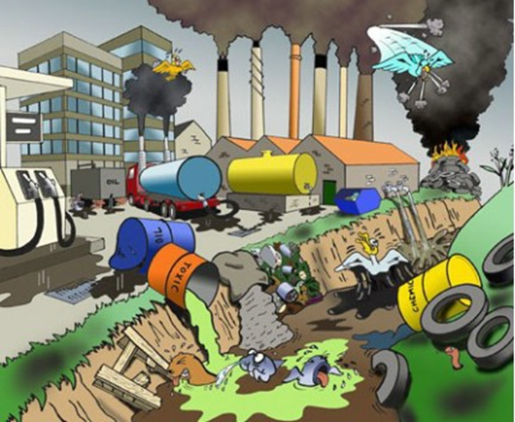
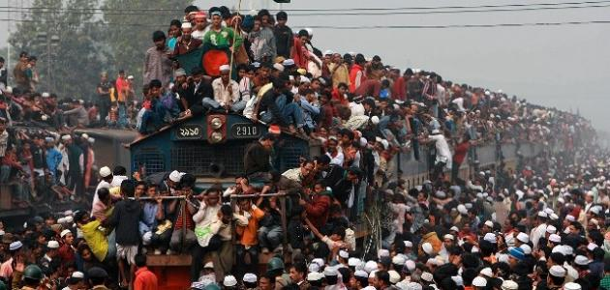
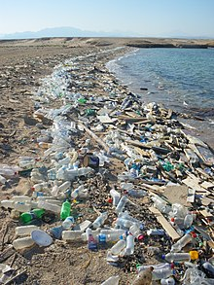
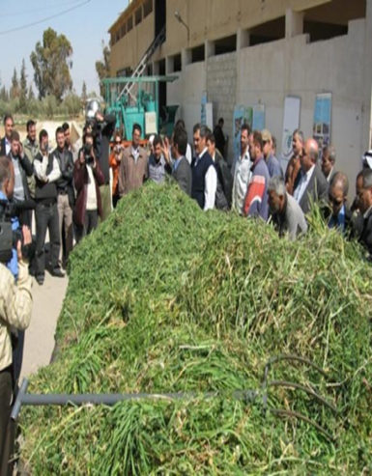
-

Slide 3
المشكلات البيئية
تعاني البيئة بشكل عام من مشكلات عديدة ولعل اهمها التلوث بانواعه واشكاله، وهنا كان حرياً بنا ان يكون لنا دور مهم في التوعية اللازمة للاهتمام بالبيئة لاسيما مع التغيرات المناخية وازدياد الاهتمام العالمي بذلك من خلال تزايد المؤتمرات والاجتماعات الخاصة بالتغيرات المناخية.
اول مؤتمر للامم المتحدة عقد في برلين – المانيا عام 1995 اما اخر مؤتمر عالمي بشأن تغير المناخ كان مؤتمر الامم المتحدة في نوفمبر 2021والذي عقد في غلاسكو- المملكة المتحدة والذي شارك فيه قادة العالم وخبراء البيئة لمناقشة التحديات واتخاذ اجراءات لمواجهة هذا التغير

Slide 4
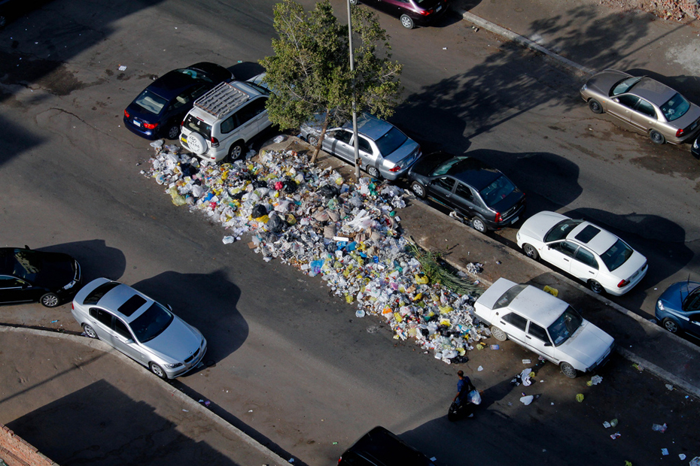
المشكلات البيئية
المشكلات البيئية :- هي التحديات التي تؤثر سلبا على البيئة والكائنات الحية التي تعيش فيها بما فيها الانسان والتي تتسبب في تدهور جودة الحياة وتهديد الاستدامة البيئية والاقتصادية والاجتماعية على مستوى العالم

Slide 5
اهمية التوعية بالمشكلات البيئية وتاثيراتها
هناك اسباب عديدة لاهمية التوعية بالمشكلات البيئية للمجتمع باسره وهي
حفظ البيئة والموارد الطبيعة
صحة الانسان
الاقتصاد والمجتمع
المسؤولية الاجتماعية

Slide 6
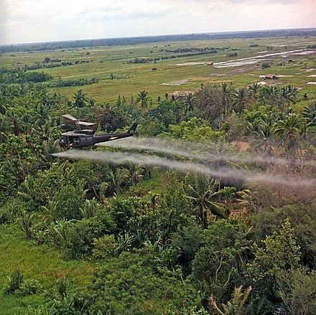
حفظ البيئة والموارد الطبيعة
تساعد التوعية في تعزيز الوعي بشان اهمية حماية البيئة والحفاظ على الموارد الطبيعية مما يسهم في المحافظة على التوازن البيئي والاستدامة

Slide 7
صحة الانسان
تؤثر المشكلات البيئية مباشرة على صحة الانسان مثل تلوث الماء والهواء الذي يمكن ان يسبب امراضا مثل الربو والتحسس والسرطان وغيرها وبالتالي فان التوعية تساهم في الوقاية من هذه الامراض

Slide 8
الاقتصاد والمجتمع
تؤثر المشكلات البيئية ايضا على الاقتصاد والمجتمع، اذ يمكن ان تسبب كوارث طبيعية مثل الفيضانات والجفاف خسائر اقتصادية كبيرة وتدمير الممتلكات وفقدان الارواح.

Slide 9
المسؤولية الاجتماعية
يعزز التوعية بالمشكلات البيئية مفهوم المسؤولية الاجتماعية لدى الافراد والمجتمعات، حيث يتحملون مسؤولية العمل للحفاظ على البيئة وتراثها للاجيال الحالية والمستقبلية
بشكل عام فان التوعية بمشكلات البليئة تعزز الاهتمام بالبيئة وتشجع على اتخاذ اجراءات فعالة للحفاظ عليها وتحقيق التنمية المستدامة.

Slide 10
انواع المشكلات البيئية
يتفق خبراء البيئة أن المشكلات البيئية الراهنة التي تتطلب حلولآ ومعالجات كثيرة ومنها التلوث البيئي بمختلف اشكاله ولكن الإجراءات العلاجية له دون المستوى المطلوب. ولهذا فنحن بحاجة لخلق وعي وثقافة بيئية لدى الافراد لإدراك أهمية البيئة بما من شأنه إشاعة التعامل معها في ضوء قوانينها الطبيعية وبعقلانية وحكمة في الإستخدام، بعيداً عن الإسراف والتلف وإستنزاف الموارد البيئية، بما فيها ترشيد الإستهلاك لضمان الايفاء بمتطلباتها عبر الأجيال المختلفة.

Slide 11
اولا - التلوث البيئي
التلوث هو أخطر تهديد للبيئة ،لما يسببه من أذى وضرر للحياة البشرية، أو لحياة الأنواع الأخرى من الكائنات الحية.
يشير الى ادخال مواد ضارة او غير طبيعية للبيئة مما يؤثر على الحياة والنظم البيئية وصحة الانسان، ويشمل الهواء والماء والتربة والضوء والضوضاء، والواقع ان التلوث طال كل شيء في الحياة.
ان التصدي للتلوث والحفاظ على البيئة يعد من اهم التحديات التي يواجهها العالم في الوقت الحالي.

Slide 12
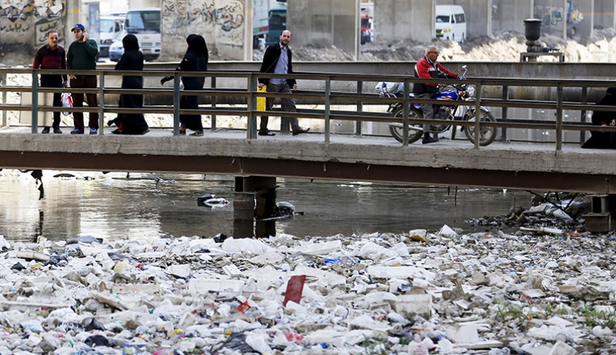
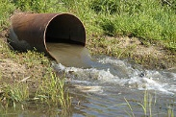
1- تلوث الماء
تلوث الماء يمكن ان يكون ناتجا عن مصادر متعددة مثل تصريف المياه العادمة من المصانع والمزارع ورمي النفايات الصلبة في الانهار والبحيرات والتسرب من مواقع التخزين السامة مثل مصافي النفط والتي تؤثر على جودة المياه وتهدد الحياة البحرية والموارد المائية

Slide 13
تاثيرات تلوث الماء واجراءات الحد منه
تشمل تلوث المياه السطحية والجوفية وتلوث الموارد المائية الطبيعية التي يعتمد عليها البشر والحياة البرية
اما اجراءات الحد من هذا التلوث
تشجيع الوعي البيئي لتغيير السلوكيات الضارة
تنظيمات بيئية صارمة
تطوير تقنيات معالجة المياه

Slide 14
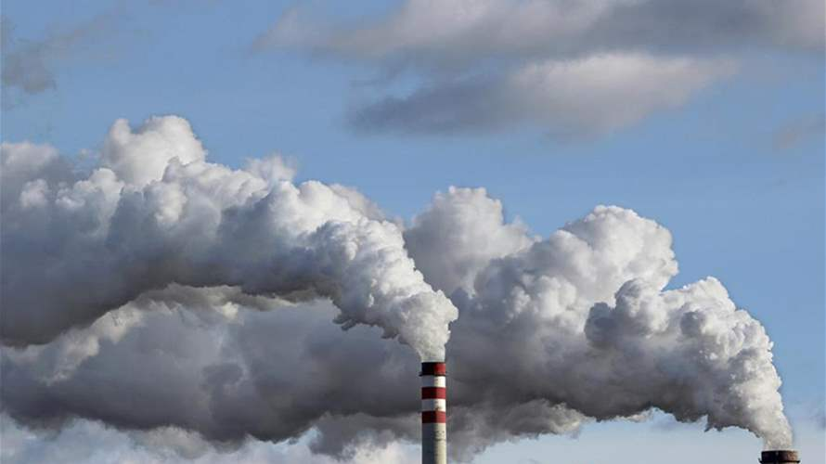
2- تلوث الهواء
هو كل ما ينتج عن انبعاثات الغازات الضارة من مصادر مثل المصانع والسيارات مما يؤدي الى تدهور جودة الهواء وارتفاع مستويات الملوثات الضارة للصحة العامة

Slide 15
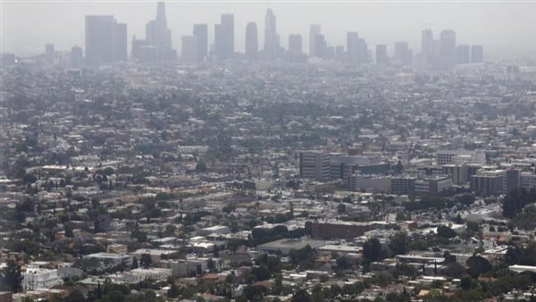
اسباب وتاثيرات تلوث الهواء
تتنوع اسباب التلوث الهوائي وتشمل انبعاثات العوادم من المركبات ومحطات توليد الطاقة والصناعات وحرائق الغابات والتدخين والتصنيع الزراعي.
اما التاثيرات فتتراوح من الاثار الصحية مثل المشاكل التنفسية وامراض القلب الى التاثيرات البيئية مثل التاثيرات على النباتات والحيوانات وتاثيره على التغير المناخي

Slide 16
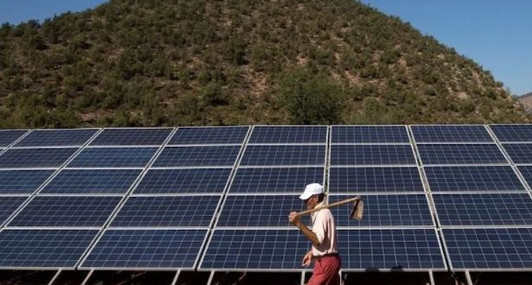
الاجراءات للحد من تلوث الهواء
اعتماد تقنيات نظيفة في الصناعات ووسائل نقل السيارات
تعزيز استخدام الطاقة المتجددة مثل الطاقة الشمسية والرياح
تعزيز التشجيع على استخدام وسائل النقل العام والدراجات
تطبيق قوانين بيئية صارمة
تشجيع التوعية باهمية الحفاظ على
جودة الهواء

Slide 17
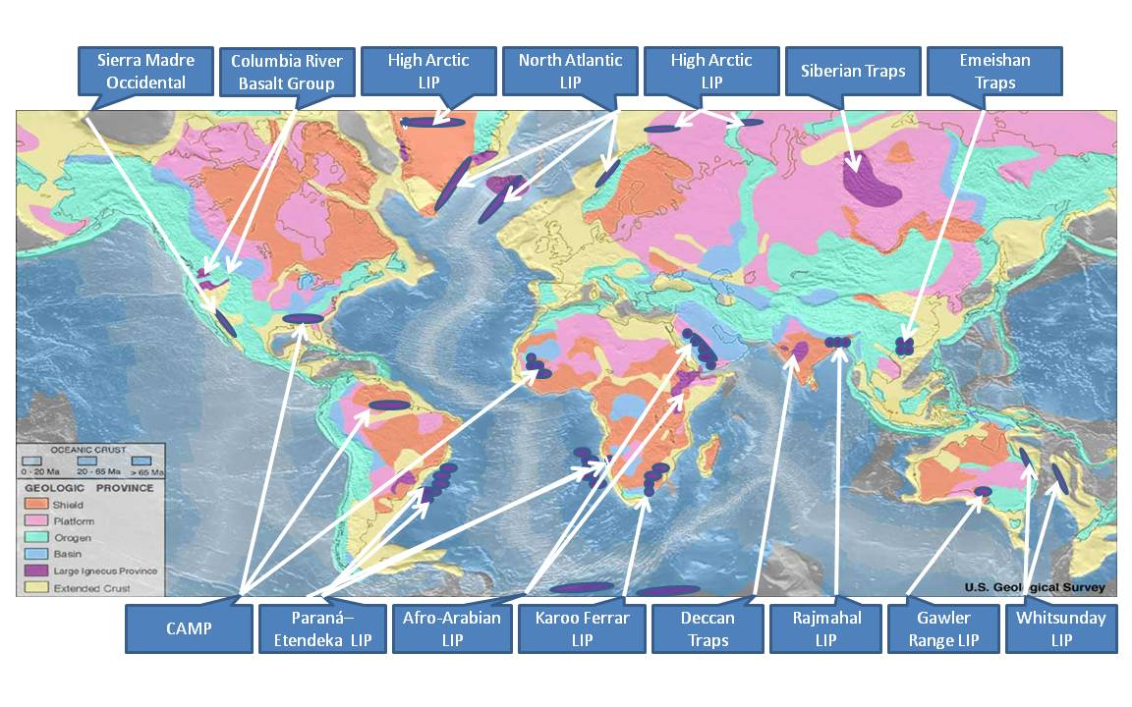
ثانيا- تغير المناخ
ينتج عن ارتفاع مستويات غازات الاحتباس الحراري في الجو مثل ثاني اوكسيد الكاربون مما يسبب ارتفاع درجات الحرارة بالعالم وتغيرات بنمط الطقس وتاثيرات سلبية على البيئة والمجتمع

Slide 18
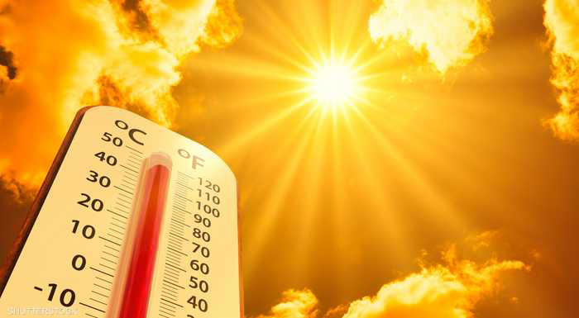
اسباب وتاثيرات تغير المناخ
تغير المناخ يتسبب فيه بشكل رئيسي انبعاثات الغازات الدفيئة مثل الميثان وثاني اوكسيد الكربون من الانشط البشرية مثل حرق الوقود الاحفوري والتصنيع الصناعي وتغيير استخدام الاراضي.
اما التاثيرات فتشمل زيادة
درجات الحرارة وارتفاع مستويات
سطح البحر وزيادة في تقلبات المناخ و

Slide 19
الاجراءات اللازمة للحد من تغير المناخ
تقليل الانبعاثات الغازية عبر التحول الى مصادر الطاقة النظيفة
زيادة كفاءة استخدام الطاقة
تشجيع الزراعة المستدامة والتخلص من النفايات بطرق صديقة للبيئة
تبني سياسات دولية تعزز الجهود العالمية لمواجهة تغير المناخ

Slide 20
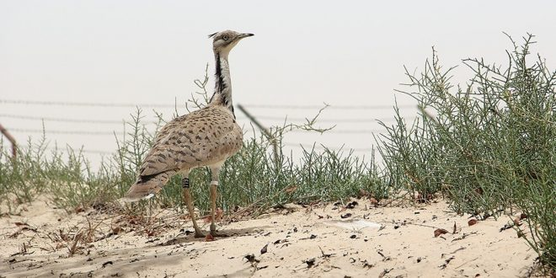
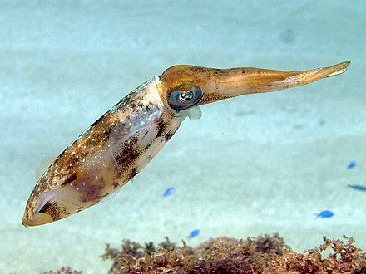
ثالثا - فقدان التنوع البايولوجي
فقدان التنوع البيولوجي هو انخفاض في التنوع الجيني والنوعي والبيئي للكائنات الحية على الأرض. تعتبر التنوع البيولوجي أساسيًا لاستدامة الحياة على الكوكب، وله دور مهم في توفير الغذاء والدواء والهواء النقي، بالإضافة إلى خدمات النظام الإيكولوجي الأخرى.
يشمل انقراض انواع من الحيوانات والنباتات بسبب تدمير المواطن الطبيعية والتدهور البيئي والتغيرات المناخية.

Slide 21
اسباب الانقراض
الانقراض هو عملية تختلف أسبابها باختلاف الكائنات الحية والبيئات التي تعيش فيها. بعض الأسباب الشائعة للانقراض تشمل:
فقدان الموطن الطبيعي: عندما يتم تدمير أو تدهور موطن الكائن الحي، فإنه يفقد المأوى والموارد الضرورية للبقاء على قيد الحياة.
التدهور البيئي: تلوث الهواء والماء والتربة، وتغير المناخ، يؤثر بشكل كبير على البيئات الطبيعية ويؤدي إلى انقراض الكائنات الحية.
الصيد الجائر: صيد الكائنات الحية بشكل غير مستدام يمكن أن يؤدي إلى انقراضها، سواء كان ذلك للحصول على لحمها أو جلودها أو لأغراض طبية أو دينية.

Slide 22
اسباب الانقراض
الأمراض والأوبئة: تنتشر بعض الأمراض بين الحيوانات والنباتات وتسبب وفيات جماعية، مما يؤدي إلى انقراضها.
التدخل البشري غير المباشر: مثل تغييرات الاستخدام الأرضي، وبناء البنية التحتية، وتقليص المساحات الطبيعية المتاحة للكائنات الحية.
التغيرات البيولوجية: تغيرات في التوازن البيولوجي مثل انتشار أنواع غريبة أو تحول البيئات الطبيعية يمكن أن تؤدي أيضًا إلى انقراض الكائنات الحية.
هناك العديد من العوامل التي يمكن أن تتفاعل مع بعضها البعض لتسبب الانقراض، والحفاظ على التنوع البيولوجي والمحافظة على البيئة الطبيعية تعتبر من التحديات الهامة للحفاظ على الكائنات الحية.

Slide 23
اهمية الحفاظ على التنوع البيولوجي
استدامة الحياة: يعتبر التنوع البيولوجي أساسيًا لاستدامة الحياة على الأرض، اذ يوفر الغذاء والدواء والموارد الحيوية الأساسية التي تحتاجها البشر وبقية الكائنات الحية.
توازن النظم البيئية: يساعد التنوع البيولوجي في الحفاظ على توازن النظم البيئية، حيث يؤدي الانخفاض في التنوع البيولوجي إلى تعرض هذه النظم للتشويه والانهيار.
مقاومة التغيرات البيئية: يجعل التنوع البيولوجي النظم البيئية أكثر مقاومة للتغيرات المفاجئة مثل التغيرات المناخية، ويساعد في تحسين قدرتها على التكيف والاستجابة لهذه التحديات.

Slide 24
اهمية الحفاظ على التنوع البيولوجي
التنمية الاقتصادية: يعتبر التنوع البيولوجي مصدرًا للثروة الطبيعية والاقتصادية، حيث يوفر فرص عمل في السياحة البيئية والاستخدام المستدام للموارد الطبيعية.
التقليل من المخاطر الصحية: يمكن أن يقلل التنوع البيولوجي من مخاطر الأمراض المنقولة من الحيوانات إلى البشر (الأمراض الوبائية) من خلال الحفاظ على النظم الإيكولوجية الطبيعية والحد من التدخل البشري فيها

Slide 25
اهمية الحفاظ على التنوع البيولوجي
الجمالية والروحانية: يوفر التنوع البيولوجي جمالية طبيعية مذهلة ويعزز الروحانية والتواصل الإنساني مع الطبيعة، مما يسهم في صحة العقل والروح.
باختصار، الحفاظ على التنوع البيولوجي ضروري لضمان استمرارية الحياة على الأرض ولتحقيق التنمية المستدامة والصحة البيئية والاقتصادية والاجتماعية للبشر والكائنات الحية الأخرى.

Slide 26
اجراءات حل مشكلة التنوع البيولوجي
هناك العديد من الجهود التي تبذل على مستوى عالمي، إقليمي، ومحلي للمحافظة على التنوع البيولوجي، وتشمل هذه الجهود:
إنشاء المناطق المحمية: تأسيس المحميات الطبيعية والمناطق المحمية لحماية البيئات الطبيعية الحيوية والحفاظ على التنوع البيولوجي فيها.
تنفيذ الاتفاقيات الدولية: مثل اتفاقية الأمم المتحدة للتنوع البيولوجي (CBD)، والتي تهدف إلى الحفاظ على التنوع البيولوجي واستخدامه بشكل مستدام.
تطوير الزراعة المستدامة: تعزيز ممارسات الزراعة المستدامة التي تحفظ التنوع البيولوجي، مثل الزراعة العضوية والمحافظة على البيئات الطبيعية المحيطة بالأراضي الزراعية.

Slide 27
اجراءات حل مشكلة التنوع البيولوجي
تعزيز الحفاظ على المواطن الطبيعي: توجيه الجهود نحو حماية واستعادة المواطن الطبيعية المتأثرة سلباً بالتدخل البشري.
تثقيف الجمهور: توعية الجمهور بأهمية الحفاظ على التنوع البيولوجي وكيفية المساهمة فيه من خلال مشاركتهم في الأنشطة البيئية والتعليمية.
تحفيز الابتكار التكنولوجي: تشجيع الابتكار في مجال التكنولوجيا البيئية لمساعدة في مراقبة وحماية التنوع البيولوجي، مثل استخدام تقنيات الاستشعار عن بعد وتحليل البيانات الكبيرة في رصد النظم الإيكولوجية.
التعاون الدولي: تعزيز التعاون بين الدول لتبادل المعرفة والتكنولوجيا والموارد لتحقيق أهداف المحافظة على التنوع البيولوجي.
هذه الجهود ليست محدودة فقط لهذه النقاط، بل تتعداها إلى جهود متعددة في مجالات البحث العلمي والتعليم والسياسات البيئية والتشريعات الحكومية

Slide 28
رابعا - تدهور الاراضي والغابات
ينجم عن التصحر والتعرية الارضية واستغلال غير مستدام للموارد الطبيعية ، مما يؤثر على التنوع البايولوجي وحياة النبات والحيوان.
التصحر والتعرية الارضية مصطلحات مهمان
التصحر والتعرية الأرضية هما عمليتان تتعلقان بفقدان الغطاء النباتي وتدهور الأراضي الزراعية والطبيعية. إليك شرحًا عن كل منهما:

Slide 29
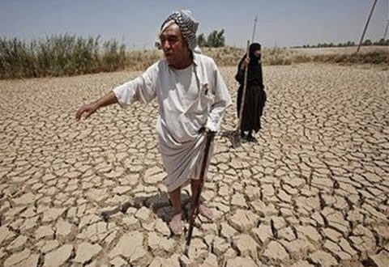
التصحر والتعرية الارضية
التصحر يشير إلى تدهور الأراضي الجافة وفقدان الغطاء النباتي في المناطق الأرضية الجافة والصحاري.
يمكن أن تسبب التغيرات المناخية والتدخل البشري الزائد في زيادة انتشار التصحر.
يؤدي التصحر إلى فقدان التربة الخصبة وتدهور البيئات الطبيعية وتقليل إنتاجية الأراضي وتقلص الموارد المائية.

Slide 30
التصحر والتعرية الارضية
التعرية الأرضية:
التعرية الأرضية تشير إلى فقدان الغطاء النباتي والتربة الخصبة في المناطق الزراعية والغابات والمراعي.
قد تنجم عن الأنشطة الزراعية غير المستدامة مثل الزراعة الزائدة والتربية غير الأخلاقية للماشية.
يمكن أن تؤدي التعرية الأرضية إلى تدهور الأراضي وفقدان التربة الخصبة وزيادة خطر التآكل الأرضي والفيضانات وانخفاض إنتاجية الأراضي.

Slide 31
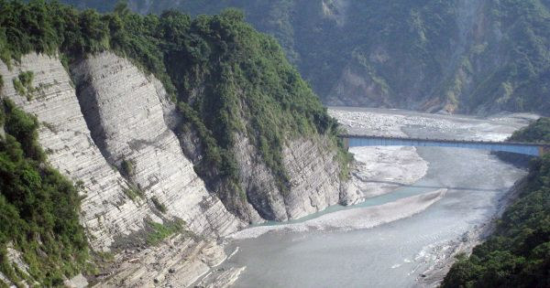
تاثيرات التصحر والتعرية الارضية
تأثيرات كل من التصحر والتعرية الأرضية يمكن أن تكون كارثية على البيئة والمجتمعات المعتمدة على الأراضي لسبب رئيسي: فقدان الغطاء النباتي يزيد من عرض الأراضي لتآكل التربة وتدهور البيئة، مما يقلل من إمكانية استخدامها بشكل مستدام للزراعة والرعي والاستخدامات البشرية الأخرى

Slide 32
تاثيرات فقدان الغابات على المناخ والبيئة
فقدان الغابات يؤثر بشكل كبير على المناخ والبيئة بسبب دور الغابات الهام والمتعدد في توازن النظام البيئي. إليك بعض التأثيرات الرئيسة:
زيادة انبعاثات ثاني أكسيد الكربون CO2
تعمل الغابات على امتصاص ثاني أكسيد الكربون من الجو وتخزينه في أنسجتها النباتية والتربة.
عند قطع الغابات أو حرقها، يتم إطلاق ثاني أكسيد الكربون الذي تم تخزينه مسبقًا، مما يساهم في زيادة تركيزه في الغلاف الجوي وزيادة احتباس الحرارة وتغير المناخ.
فقدان التنوع البيولوجي:
توفر الغابات موطنًا للكثير من الكائنات الحية، بما في ذلك الحيوانات والنباتات والميكروبات، والتي تشكل شبكات غذائية متعددة.
فقدان الغابات يؤدي إلى فقدان التنوع البيولوجي وزيادة خطر انقراض الكثير من الأنواع.

Slide 33
تاثيرات فقدان الغابات على المناخ والبيئة
تدهور التربة:
يعمل جذور الأشجار والنباتات في الغابات على تثبيت التربة ومنع تآكلها.
فقدان الغابات يؤدي إلى تدهور التربة وزيادة خطر التصحر والفيضانات وتلوث المياه.
تأثيرات المناخ الإقليمية:
تؤثر الغابات على الأنماط الجوية المحلية والإقليمية وتساهم في تنظيم توزيع الأمطار وتخفيف العواصف والجفاف.
فقدان الغابات يمكن أن يؤدي إلى تغيرات في المناخ المحلي والإقليمي وزيادة في تقلبات الطقس..

Slide 34
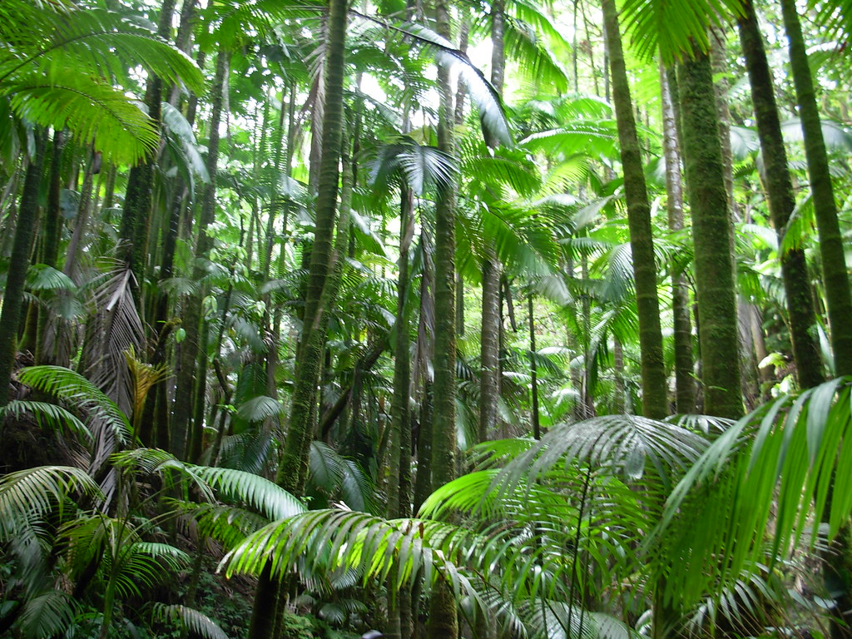
تاثيرات فقدان الغابات على المناخ والبيئة
تأثيرات اقتصادية واجتماعية:
توفر الغابات فرص عمل للمجتمعات المعتمدة عليها، سواء من خلال الصناعات الخشبية أو السياحة البيئية.
فقدان الغابات يمكن أن يؤدي إلى فقدان فرص العمل وتدهور الظروف المعيشية للسكان المحليين.
بشكل عام، فقدان الغابات يعتبر تهديدًا كبيرًا للبيئة والمناخ والاقتصاد، ولذلك يتطلب الحفاظ على الغابات وإدارتها بشكل مستدام للحفاظ على توازن النظام البيئي والمجتمعات المعتمدة عليها.

Slide 35
ستراتيجيات الحفاظ على الغابات والاراضي
هناك عدة استراتيجيات يمكن اتباعها للحفاظ على الغابات والأراضي بشكل عام، وتشمل هذه الاستراتيجيات:
إنشاء المحميات الطبيعية والمناطق المحمية:
يتم تحديد المناطق التي يتم فيها حماية الغابات والأراضي من التدخلات البشرية غير المستدامة، مما يساهم في الحفاظ على التنوع البيولوجي والحفاظ على البيئات الحيوية.
الإدارة المستدامة للموارد الطبيعية:
تشمل هذه الاستراتيجية ممارسات مثل الاستصلاح المستدام وإعادة التحريج والتنوع البيولوجي الزراعي والصيد المستدام، والتي تهدف إلى استخدام الموارد الطبيعية بطريقة تحافظ على توازن النظام البيئي وتضمن استمرارية الاستخدام للأجيال القادمة.

Slide 36
ستراتيجيات الحفاظ على الغابات والاراضي
مكافحة الحرائق الغابات:
يتضمن هذا الجهد التدابير الوقائية مثل إقامة شبكة لمراقبة الحرائق وتطوير نظم إطفاء حرائق فعالة وتثقيف الجمهور حول مخاطر الحرائق وكيفية الوقاية منها.
تشجيع التنمية البديلة:
يهدف هذا النهج إلى توجيه الاقتصاد المحلي نحو أنشطة اقتصادية بديلة لا تعتمد بشكل كبير على استغلال الموارد الطبيعية، مما يقلل من الضغط على الغابات والأراضي.
توعية الجمهور:
توعية الجمهور بأهمية الغابات والأراضي والتأثيرات السلبية لتدميرها، وتشجيعهم على المشاركة في جهود الحفاظ والاستدامة. ة.

Slide 37
ستراتيجيات الحفاظ على الغابات والاراضي
التعاون الدولي:
تعزيز التعاون الدولي والشراكات بين الدول لتبادل المعرفة والتكنولوجيا والموارد لتحقيق أهداف الحفاظ على الغابات والأراضي.
تطوير السياسات والتشريعات:
وضع سياسات وتشريعات تحفز على الحفاظ على الغابات والأراضي، وتوفير الحماية القانونية للمناطق الحساسة والمهددة.
باستخدام هذه الاستراتيجيات وتنفيذها بشكل فعال، يمكن تحقيق الحفاظ على الغابات والأراضي وضمان استدامة استخدامها للأجيال الحالية والمستقبلية.

Slide 38
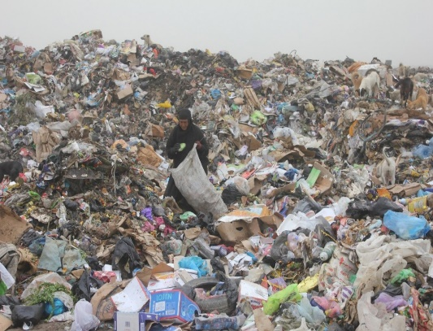
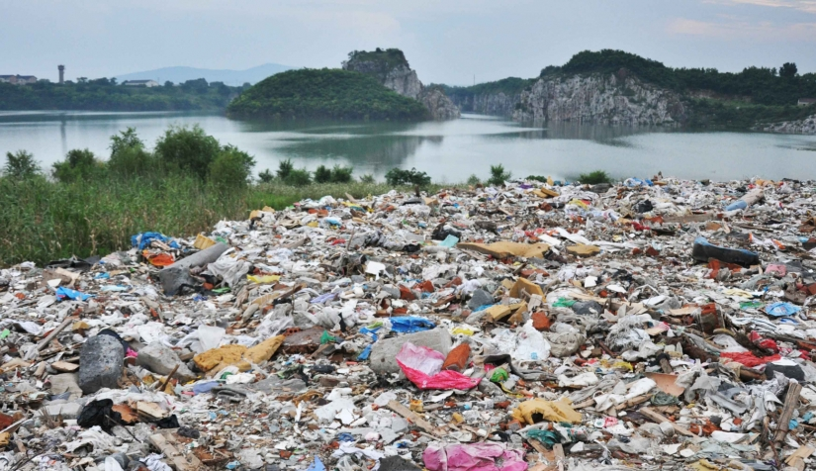
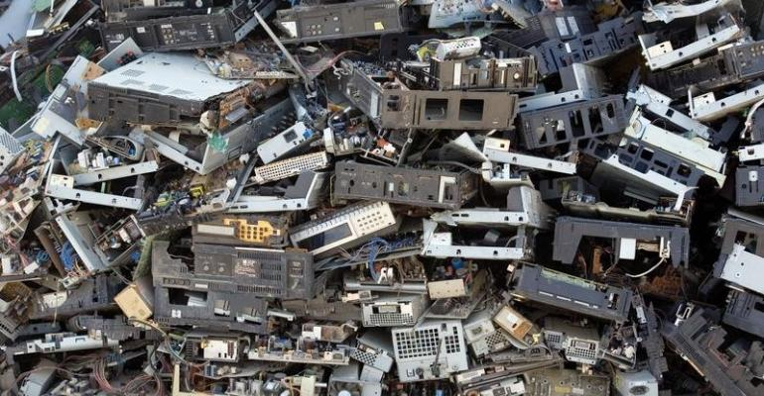
خامسا - زيادة كمية النفايات والبلاستك
يؤثر في البيئة البحرية والبرية ويعوق التدابير البيئية المستدامة مما يتطلب جهودا لادارة النفايات وتقليل الاستهلاك الزائد للبلاستك.

Slide 39
زيادة كمية النفايات والبلاستك
زيادة كمية النفايات والبلاستيك تعتبر تحديًا بيئيًا مهمًا في العصر الحالي، وهناك عدة عوامل تسهم في هذا الزيادة:
زيادة الاستهلاك:
مع زيادة السكان والنمو الاقتصادي، يتزايد الطلب على المنتجات والسلع، مما يزيد من كمية النفايات والبلاستيك المستهلكة.
التغليف البلاستيكي:
يُستخدم البلاستيك بشكل واسع في صناعة التغليف للسلع والمواد الاستهلاكية، والتي غالبًا ما تُستهلك بسرعة وتتركب في المزبلة بعد الاستخدام.

Slide 40
زيادة كمية النفايات والبلاستك
قلة إعادة التدوير:
رغم جهود إعادة التدوير، إلا أن الكثير من النفايات البلاستيكية لا تعاد تدويرها بشكل فعال، مما يؤدي إلى تراكمها في المكبات الصحية والبيئة.
العادات الاستهلاكية غير المستدامة:
بعض العادات الاستهلاكية مثل استخدام الأكياس البلاستيكية مرة واحدة والمنتجات ذات التعبئة البلاستيكية الزائدة تزيد من كمية النفايات البلاستيكية.
نقص التوعية البيئية:
قد ينتج عن نقص التوعية بين الناس حول أضرار النفايات والبلاستيك تبديل السلوكيات غير المستدامة التي تزيد من كمية النفايات.
للتصدي لهذه المشكلة، يجب تبني مجتمعات أكثر وعيًا بالبيئة وتشجيع الممارسات المستدامة مثل إعادة التدوير، والحد من الاستهلاك الزائد للبلاستيك، ودعم الحلول البديلة القابلة للتحلل، بالإضافة إلى دعم السياسات والتشريعات التي تحد من استخدام البلاستيك وتشجع على التدوير والاستدامة.

Slide 41
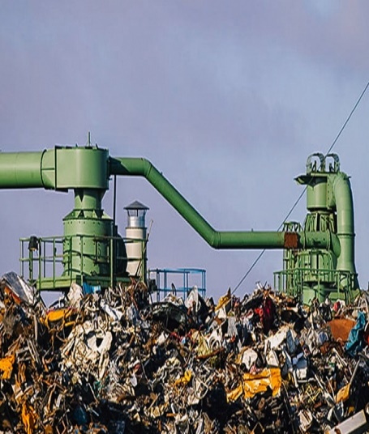
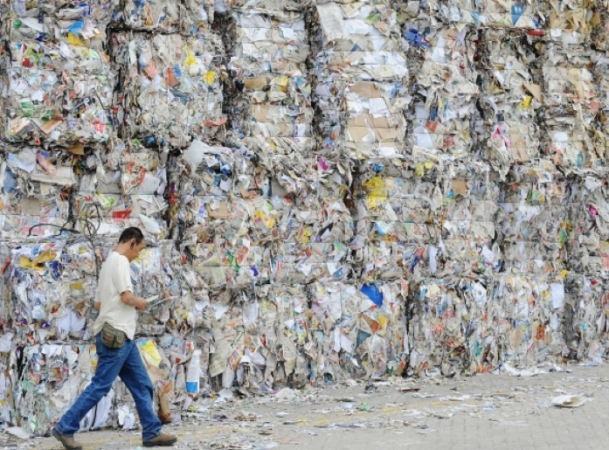
حلول المشكلة
التوعية للمجتمعات باهمية البيئة
تشجيع الممارسات المستدامة مثل إعادة التدوير
الحد من الاستهلاك الزائد للبلاستيك
دعم الحلول البديلة القابلة للتحلل
دعم السياسات والتشريعات التي تحد من استخدام البلاستيك
تشجيع عمليات التدوير والاستدامة.

Slide 42
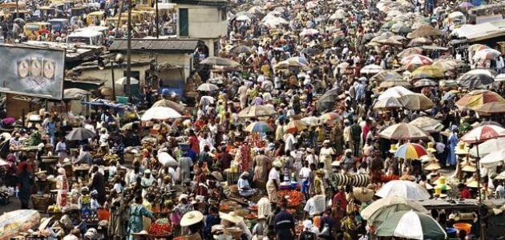
سادسا - المشكلة السكانية
تعد المشكلة السكانية اليوم مشكلة مهمة جدا وذلك بسبب العلاقة التبادلية بين السكان والتطور الإجتماعي والأقتصادي.
ان خطورة ظاهرة التزايد السكاني العالمي وما يتبعه من استنزاف للموارد جعل المجتمعات عاجزة عن عن تلبية الحاجات الاجتماعية والاقتصادية والبيئية للافراد.
اذ يقدر عدد سكان العالم حالياً أكثر من 8 مليار نسمة، ومن المتوقع زيادته.
من النتائج الناجمة عن معدلات الزيادة السكانية في العالم تزايد معدلات الكثافة السكانية والإزدحام في المدن الكبرى

Slide 43
سادسا - المشكلة السكانية (تتمة)
من أهم الأخطار البيئية التي تهددها عملية النمو السكاني العشوائي هي:
الإكتظاظ السكاني في المدن وما يتبعه من مشاكل بيئية وإجتماعية وصحية.
الهجرة من الريف الى المدينة مما يحرم الريف من المزارعين وبذلك تتدهور التربة.
توسع المدن والمراكز على حساب الأراضي الزراعية المنتجة.

Slide 44
الحلول للمشكلة السكانية
تعزيز التخطيط العائلي: توفير النصائح والدعم الاسري لاتخاذ قرارات مدروسة بشان عدد الاطفال
دعم التنمية المستدامة: يمكن توجيه الاستثمارات نحو التنمية المستدامة وتحسين ظروف الحياة والعمل في المجتمعات النامية مما يقلل من معدل النمو السكاني.
التثقيف الصحي وتوفير خدمات الرعاية الصحية:يؤدي تحسين وصول الافراد الى خدمات التخطيط الاسري والرعاية الصحية الى تقليل معدلات الخصوبة وبالتالي تقليل معدلات النمو السكاني.

Slide 45
الحلول للمشكلة السكانية
تعزيز المساواة بين الجنسين: تعزيز حقوق المراة والفتيات وتمكينهن اقتصاديا يمكن ان يؤدي الى تقليل معدل الخصوبة وزيادة مستوى التعليم والوعي بين السكان.
التوجيه السياسي والتشريعات: تمثل الحكومات دورا مهما في تشجيع التشريعات والسياسات التي تعزز حقوق النساء والتخطيط العائلي وتوفير الخدمات الصحية.

